Slide 1
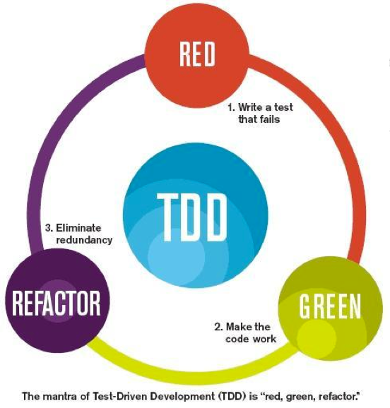


极限编程：测试驱动开发（TDD）
主讲人：吕靖，曾磊
简介：在各种敏捷方法中，极限编程最为重视软件开发技术工程实践。
极限编程是唯一将开发技术实践提到核心地位、并围绕开发技术实践构建起完整软件交付流程的敏捷方法论。
* 缺少可重构性的软件，不可能快速响应变化。
* 没有高覆盖率、快速运行的单元测试，重构就不可能落地。
* 测试驱动开发是获得高质量单元测试集的唯一有效方法。
* 建立在充分覆盖且运行快速的自动化测试基础上的持续集成是迭代式开发的必要条件。
1. 掌握测试驱动开发的基本节奏；
2. 任务分解，用测试用例描述沟通需求；
3. 编写失败的测试，驱动产品代码；
4. 精准框定需求范围，持续实践重构。
5. 受用终身的测试驱动开发方法论;
打好程序员基本功、改善工作方式，提高十倍工作效率。

